Slide 1
ΕΙΣΑΓΩΓΗ ΣΤΙΣ ΒΑΣΙΚΕΣ ΕΝΝΟΙΕΣ ΤΟΥ ΠΑΓΚΟΣΜΙΟΥ ΙΣΤΟΥ
Βιβλίο: «Πληροφορική» Α’ Γυμνασίου
Ενότητα 4 - Κεφάλαιο 12.1
Καθηγήτρια: Θεοδωρίδου Ιωάννα

Slide 2
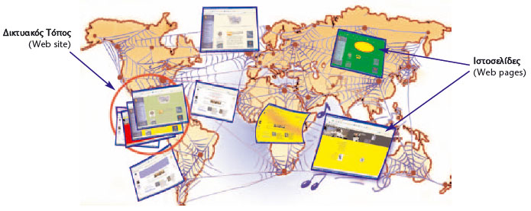
Παγκόσμιος Ιστός
(World Wide Web)
υπηρεσία
Διαδίκτυο
(Internet)
1989 Cern
Tim Berners-Lee

Slide 3
Δικτυακός Τόπος (Web Site)
Ιστοσελίδα (Web Page)
Ιστοσελίδα (Web Page)
Ιστοσελίδα (Web Page)
...
...
Κείμενο
Εικόνες
Ήχος
Βίντεο
Notes:
1) Αναφέρεται στους μαθητές ότι οι τελείες αντιπροσωπεύουν την ενδεχόμενη ύπαρξη περισσότερων ιστοσελίδων σε ένα δικτυακό τόπο.
2) Πριν την εμφάνιση των περιεχομένων μιας ιστοσελίδας θα μπορούσε να τεθεί ερώτημα στους μαθητές για το τι περιέχει.

Slide 4
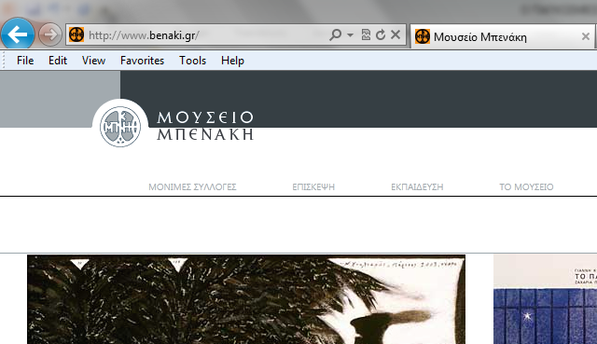
Διεύθυνση Ιστοσελίδας
(URL)
Ποιες άλλες ιστοσελίδες γνωρίζετε;
Notes:
Πριν κυκλωθεί η διεύθυνση θα μπορούσαμε και εδώ να ενεργοποιήσουμε τους μαθητές ρωτώντας τους ποια νομίζουν εκείνοι ότι είναι η διεύθυνση βλέποντας την εικόνα.

Slide 5
http
://
www
.
.
benaki
gr
Κανόνες Πλοήγησης
Ονομασία Τομέα
Περιοχή ή Τύπος
Διεύθυνση Παγκόσμιου Ιστού

Slide 6
Κάντε κλικ στην παρακάτω εικόνα για να διασκεδάσετε μαθαίνοντας περισσότερα για τον Παγκόσμιο Ιστό:
WWW
Notes:
Το link παραπέμπει σε download του εκπαιδευτικό προγράμματος «Πληροφορική Γυμνασίου» του Υπουργείου Παιδείας Δια Βίου Μάθησης και Θρησκευμάτων.
Υπό πραγματικές συνθήκες θα ήταν εγκατεστημένο στους υπολογιστές του εργαστηρίου και το link θα παρέπεμπε στο αντίστοιχο εκτελέσιμο αρχείο.

